Slide 1

Standard 7 Facilities and Equipment | المعيار السابع المرافق والتجهيزات
التقدير العام : ***

Slide 2
أهم متطلبات المعيار السابع
تصميم المرافق أو تعديلها بما يتناسب مع المتطلبات المحددة للتعليم والتعلم في البرامج المقدمة
توفير بيئة آمنة وصحية لتعليم عالي الجودة
متابعة كيفية استخدام المرافق
إستخدام استطلاعات رأي المستخدمين للمساعدة في تخطيط عمليات التحسين
توفير العدد الكافي من قاعات الدراسة والمعامل
توفير الحاسبات الآلية وتجهيزات البحث العلمي للطلبة وهيئة التدريس
توفير أماكن كافية للخدمات الأخرى مثل المطاعم والأنشطة غير الصفية
توفير إسكان الطلبة عندما يستدعي الأمر ذلك.

Slide 3
اجراءات اعداد تقرير المعيار
مشاركة جميع أعضاء لجنة إعداد وكتابة الدراسة الذاتية مع وجود عضو واحد للتنسيق
دراسة ردود الهيئة على تقرير الدراسة الذاتية الأوليه الذي تم ارساله عام 2012
الإطلاع على الدراسة الذاتية الاولى من خلال المشروع التطويري لتاهيل الجامعة للاعتماد عام 2014
إعداد جدول زمني لأداء المهام وتقسيم المهام بين الأعضاء
عقد اجتماعات مع الفرق الفرعية من قسمي الذكور والإناث لمناقشة متطلبات هذا المعيار
جمع البيانات على مستوى قسمي الذكور والإناث، بدعم من الأدلة المقدمة من وكالة الجامعة والعمادات المرتبطة بها
إجراء العديد من الاجتماعات:
  لإعداد تقييم شامل للبيانات وتحليلها بناء على الممارسات والمعايير الفرعية للمعيار وعلى مؤشرات الأداء الرئيسية للجامعة.
  البت في درجة التقييم باستخدام النظام النجمي
  عمل المراجعات الداخلية والخارجية من قبل خبراء في مجال ضمان الجودة (جاري حاليا)
تضمين الاستنتاجات والتوصيات لإدخالها في التحسينات المستقبلية

Slide 4
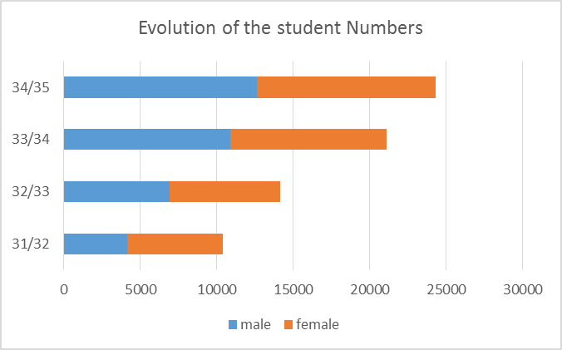
نظرة عامة عن المعيار السابع (Overview)
تدرك جامعة المجمعة أهمية وجود مرافق وتجهيزات ذات نوعية جيدة لتوفير البيئة اللازمة للطلاب وأعضاء هيئة التدريس لضمان تعليم جيد.
كان من الصعب على الجامعة توفير كافة المرافق والتجهيزات اللازمة في وقت قصير نسبيا خصوصا مع التطور السريع لأعداد الطلاب في مراحلها الأولى
لذلك، اتخذت الجامعة نهج خطوة بخطوة نهج لاستكمال مباني المدينة الجامعية وفروعها من أجل أن تكون في نهاية المطاف شاملة وتتضمن جميع المرافق والتجهيزات والخدمات المساندة الأخرى
ضمنت إدارة الجامعة في الخطة الإستراتيجية الأولى خطة رئيسية لبدء بناء المرافق الجديدة بالقدر الممكن

Slide 5
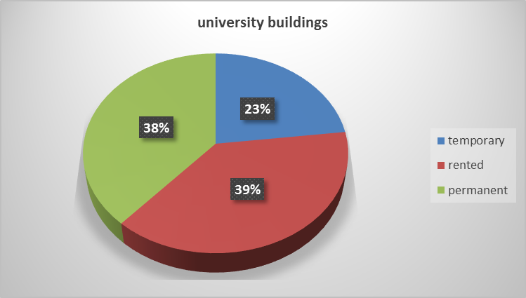
نظرة عامة عن المعيار السابع (Overview)
كان التقدم في إنشاء هذه المرافق أبطأ بعض الشيء مما كان متوقعا نظرا لعدة عوامل ومن أهمها عدم وجود ما يكفي من المهندسين المؤهلين لتولي هذه المهمة.
لجأت الجامعة إلى استئجار بعض المرافق، وبناء بعض المباني المؤقتة في عدة فروع خاصة في حوطة سدير، رماح والغاط.
أعطت الجامعة الأولوية لتحسين المرافق والتجهيزات في الخطة الاستراتيجية الثانية 2015-2020

Slide 6
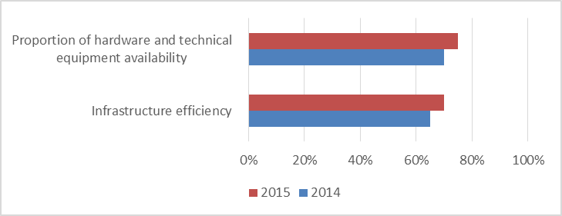
نظرة عامة عن المعيار السابع (Overview)
استخدمت الجامعة العديد من مؤشرات الأداء الرئيسية لمراقبة مدى كفاية المرافق والتجهيزات.
هذه مؤشرات الأداء الرئيسية وغيرها تقاس سنويا وتستخدم كأدلة في تخطيط العمل السنوي لوكالة الجامعة
نسبة توافر الاجهزة والمعدات التقنية:
  كراس الحصر الكمي لأعداد الأجهزة والمعدات التقنية في الجامعة، والمنفذ من خلال إدارة الشبكات، وكذلك كراس الحصر الخاص بإدارة المعامل، وكذلك الحصر الخاص بالمختبرات
كفاة البنية التحتية:
  نتائج التحليل الإحصائي لاستبانة من خلال تقسيم المؤشر إلى ثلاثة أقسام:
    البنية الأساسية التقنية
    البنية الأساسية للبيئة الأكاديمية والتعليمية (البحث العلمي، تجهيزات، ملاءمة مكان، وغيرها)
    البنية الأساسية الانشائية،

Slide 7
نظرة عامة عن المعيار السابع (Overview)
بالرغم عن كل الصعوبات، فإن المرافق والتجهيزات الموجودة في جميع أنحاء الجامعة كافية لدعم الأنشطة التعليمية.
المرافق مثل الفصول الدراسية، مكاتب أعضاء هيئة التدريس والمكتبات مجهزة بشكل كاف بما يلزم من الوسائل الإلكترونية التعليمية.
تم تجهيز الفصول الدراسية الموجودة بعديد المساعدات التعليمية الحديثة مثل (المنصات الإلكترونية المشبوكة بالأنترنت E-podium ، الصبورات التفاعلية Active Board، أجهزة العرض Projectors،(…
مكاتب أعضاء هيئة التدريس واسعة إلى حد معقول، مجهزة تجهيزا جيدا، ومريحة لتلبية الاحتياجات والمسؤوليات المهنية.

Slide 8
نظرة عامة عن المعيار السابع (Overview)
يوجد بالجامعة مكتبة مركزية في المدينة الجامعية بالمجمعة مع مكتبات فرعية مع كل المباني الأخرى
تعتبرالمرافق الخاصة بالأنشطة اللامنهجية (مثل الرياضة، وخدمات الطعام الانشطة الاجتماعية ...) ذات أهمية قصوى لدى الجامعة حيث تقوم عمادة شؤون الطلاب بمتابعة هذه المرافق وإعداد برامج الانشطة السنوية لها في كل فروع الجامعة
مرافق الأنشطة الرياضة والاجتماعية متاحة أيضا بدعم من المجتمع المحلي ويمكن لطلاب الجامعة الإستفادة منها

Slide 9
نظرة عامة عن المعيار السابع (Overview)
تحرص الجامعة على توفير جميع المعدات اللازمة لكل برنامج لتنفيذ الأنشطة التعليمية
تم تجهيز أغلب المختبرات لتوفير التدريب العملي للطلاب وفقا لمتطلبات المقررات،كما توجد بعض المختبرات الأخرى للبحث العلمي
يتم دعم كل معامل الحاسوب الآلي بفنيين مدربين تدريبا جيدا
اعتمدت جامعة المجمعة منذ البداية نظاما لإدارة وصيانة جميع المرافق والتجهيزات لضمان سلامتها وسلامة مستخدميها
لعبت تكنولوجيا المعلومات دورا رئيسيا في تطور الخدمات التي تقدمها الجامعة.

Slide 10
Sub-Standard 7-1 Policy and Planning | المعيار الفرعي 7-1 السياسات العامة والتخطيط
أهم متطلبات المعيار الفرعي
توجد خططاً رئيسة لتطوير وإدارة المرافق والتجهيزات بشكل يفي باحتياجات الجامعة
تنفذ هذه الخطط بصورة فعالة
تُجرى عملية التخطيط بالتشاور مع الجهات المستفيدة من هذه المرافق والتجهيزات
تستجيب المرافق والتجهيزات لمتطلبات الجهات المستفيدة
التقدير العام : ***

Slide 11
وصف المعيار الفرعي 7-1
خلال السنوات القليلة الماضية، ركزت جامعة المجمعة على إعادة هيكلة إدارتها لضمان تخطيط وتطوير وصيانة جميع المرافق والتجهيزات المتاحة والمستقبلية. لهذا، أنشأت إدارة الجامعة عدد من العمادات المساندة والإدارات، من أهمها:
  عمادة تقنية المعلومات
  عمادة التعليم الإلكتروني والتعلم عن بعد
  الادارة العامة للمرافق والخدمات
  الإدارة العامة للتشغيل والصيانة
  الإدارة العامة للسلامة والأمن الجامعي
  الإدارة العامة للشؤون الإدارية والمالية
  مكتب إدارة المشاريع
  الإدارة العامة للمشروعات والشؤون الفنية
  إدارة البيئة الجامعية والصحة المهنية
ترتبط كل هذه العمادات والإدارات بوكالة الجامعة. وقد ساهمت كل هذه الوحدات في تطوير البنية التحتية لتحقيق متطلبات البرامج الأكاديمية التي تقدمها الجامعة

Slide 12
وصف المعيار الفرعي 7-1
تقوم إدارة المشتريات والتي تندرج تحت الإدارة العامة للشؤون المالية والإدارية بتأمين احتياجات جميع قطاعات الجامعة وفق اللوائح والقرارات المالية المنظمة لعملية الشراء، وذلك وفق الخطط والأهداف المحددة من قبل الإدارة العليا، وذلك لتأمين الأجهزة والمستلزمات والمستهلكات التي تحتاجها قطاعات الجامعة بأقل الأسعار ووفق المواصفات المحددة والموضوعة من قبل تلك القطاعات.
يُعنى مكتب إدارة المشاريع بمتابعة المشاريع ومراقبتها ابتداءً بمرحلة البدء، ومرورًا بمرحلة التخطيط والتنفيذ، وانتهاءً عند مرحلة الإغلاق، وذلك من خلال مجموعة من العمليات والإجراءات.
قام المكتب خلال الفترة الماضية بتطبيق نظام إلكتروني لإدارة المشاريع وتوفير العديد من الأدلة منها:
  الدليل الإرشادي لطلب مشروع جديد
  نموذج تحديد الاحتياجات من المشاريع
  الدليل الإرشادي لأنشاء كراسة الشروط والمواصفات الفنية
  الدليل الإرشادي للأمن والسلامة

Slide 13
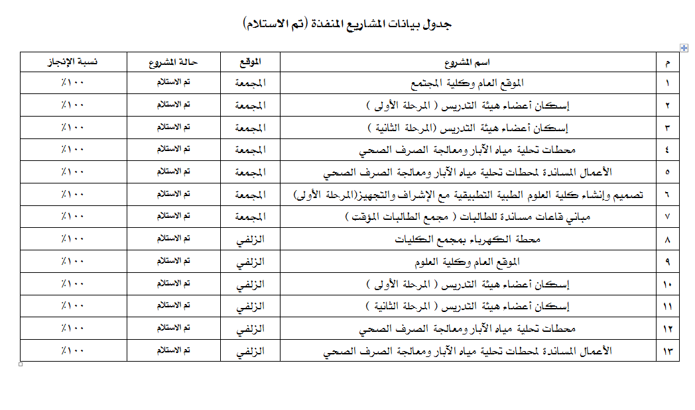
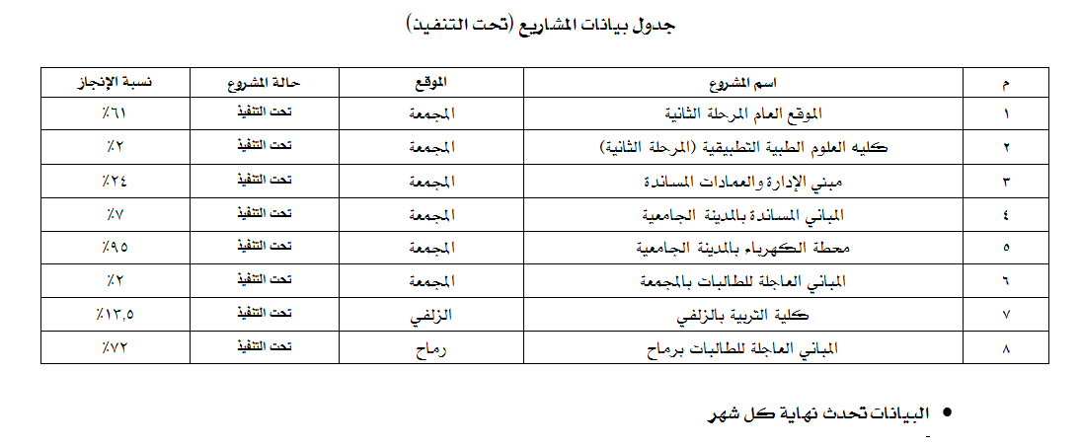
وصف المعيار الفرعي 7-1
تقوم الإدارة العامة للمشروعات والشؤون الفنية بطرح المشاريع للمنافسة بعد مراجعة الشروط والمواصفات الخاصة بها للحصول على أفضل العروض من الناحية الفنية والمالية وتحليلها وتقويمها وكذلك الإشراف على المشاريع واستلامها من المقاولين بعد اكتمالها وتسليمها للجهة المستفيدة ولإدارة الصيانة للبدء بصيانتها ومن أهم المشاريع المنجزة خلال الفترة الماضية:

Slide 14
Sub-Standard 7-2 Quality and Adequacy of Facilities and Equipment | المعيار الفرعي 7-2 جودة وكفاية المرافق والتجهيزات
أهم متطلبات المعيار الفرعي
يجب أن تكون المرافق والتجهيزات على درجة عالية من الجودة
إستخدام استراتيجيات فعالة لتقويم مدى كفايتها لحاجة المؤسسة، وجودتها، والخدمات المتصلة بها
التقدير العام : ***

Slide 15
وصف المعيار الفرعي 7-2
تقوم الجامعة وبصفة دورية بتقييم جودة المرافق والتجهيزات من خلال عدة مؤشرات، من بينها رضا المستفدين على المرافق. حيث يقوم أعضاء هيئة التدريس والطلاب بتقييم جودة التجهيزات والمرافق التعليمية في نهاية كل فصل دراسي لمساعدة إدارة القسم في إعداد الخطة السنوية لتحسين المرافق والتجهيزات. كما يشارك أعضاء هيئة التدريس في مراحل التخطيط لإقتناء المعدات الجديدة
حددت وكالة الجامعة عدد من مؤشرات الأداء الداخلية في شكل إستبيانات وإحصاءات لقياس فعالية المرافق والتجهيزات وتقييم جودتها.
تستخدم نتائج هذه التقييمات لتحسين المعايير المرتبطة بالمرافق والتجهيزات
يبين الجدول التالي نتائج بعض مؤشرات الأداء الرئيسية للعامين الماضيين.

Slide 16
وصف المعيار الفرعي 7-2
المؤشر | (معدل الاداء) 1434-1435هـ | (معدل الاداء) 1435-1436هـ | الحد الأدنى المستهدف
المعدل العام لمدى مناسبة المرافق والتجهيزات من خلال استطلاع اراء هيئة التدريس | 62% | 68% | 80% فأعلى
مدى الوفاء بمعايير جودة المباني والتجهيزات | 32% | 54% | القيمة الموجودة فعلياً
كفاية البنية التحتية | 65% | 70% | 80 % فأعلى
نسبة التشغيل الذكي لمباني الجامعة ووحداتها الاكاديمية | 64% | 97% | 80 % فأعلى
عدد اجهزة الحاسب الآلي الموفرة لكل طالب | 1 : 20 | 1 : 8 | القيمة الموجودة فعلياً
نسبة توافر الاجهزة والمعدات التقنية | 70% | 75% | 80%
تصورات واراء المستفيدين حول الملاءمة المكانية والبنى التحتية والتقنية في الجامعة | 40% | 65% | القيمة الموجودة فعليا
مستوى وجود المعلومات الخاصة على موقع الشبكة الويب المتاحة للجميع | 54% | 75% | القيمة الموجودة فعلياً
نسبة العمليات الادارية التي يتم تنفيذها بشكل الكتروني | 11% | 55% | القيمة الموجودة فعلياً
عرض النطاق الترددي لكل مستخدم للأنترنت | 100Mb/s | 100Mb/s | القيمة الموجودة فعلياً
معدل الكليات المرتبطة بالشبكة فائقة السرعة | 80% | 85% | القيمة الموجودة فعلياً
مستوى المواءمة بين تقنية المعلومات في الكليات | 80% | 85% | القيمة الموجودة فعلياً
مستوى رضاء اعضاء هيئة التدريس والطلاب عن الخدمات الالكترونية المقدمة. | 36% | 38% | القيمة الموجودة فعلياً
الانفاق السنوي على تقنية المعلومات نسبة لعدد الطلاب | 1173 ريال | 600 ريال | القيمة الموجودة فعلياً
عدد الخدمات الالكترونية التي توفرها الجامعة لمنسوبيها | 24 | 257 | القيمة الموجودة فعلياً

Slide 17
Sub-Standard 7-3 Management and Administration | المعيار الفرعي 7-3 الإدارة والشؤون الإدارية ( للمرافق والتجهيزات)
أهم متطلبات المعيار الفرعي
يجب أن تكون إدارة المرافق والتجهيزات والخدمات المساندة ذات كفاءة وتضمن الاستخدام الفعال للمرافق المتوفرة
التقدير العام : ***

Slide 18
وصف المعيار الفرعي 7-3
تقوم الإدارة العامة للتشغيل والصيانة بتوفير خدمات التشغيل والصيانة والنظافة في كل مرافق الجامعة للوصول إلى بيئة علمية وصحية، ومن مهامها:
  إعداد الخطط السنوية والشهرية للصيانة الوقائية والنظافة وتطبيقها.
  استقبال طلبات الصيانة والأعطال ومباشرتها .
  إعداد منافسات عقود التشغيل والصيانة.
  الإشراف على المقاولين من أعمال الصيانة والنظافة لمباني ومرافق الجامعة
  من اهم إنجازات هذه الإدارة خلال السنوات السابقة:
  إنشاء نظام لبلاغات الأعطال الكترونياً بموقع الجامعة
  بلغ عدد أعمال الصيانة التي قامت بها الإدارة خلال السنة الماضية:

Slide 19


وصف المعيار الفرعي 7-3
تحرص الإدارة العامة للأمن والسلامة على تعزيز سبل الوقاية وتطوير وتحديث أنظمة السلامة والأمن في مباني ومرافق الجامعة ومواكبة التقنيات الحديثة، كما تعمل على توفير أدوات السلامة الوقائية في كل مكان والفحص الدوري للتأكد من سلامة الأدوات وعلى الحفاظ على منشآت الجامعة ومرافقها ومحتوياتها وحمايتها من السرقة والعبث.
من أهم مشاريعها للسنوات السابقة
  التحكم في جودة الهواء الداخلي للمختبرات
  الرقابة الألكترونية
  المختبر المتنقل
  المعامل المركزية بجامعة المجمعة
  مشروع المواصفات القياسية OHSAS 18001
  والذي أنتهى بالحصول على شهادة المطابقة للمواصفة
  العالمية (OHSAS 18001) لمختبرات كليتي العلوم والعلوم الطبية التطبيقية

Slide 20
Sub-Standard 7-4 Information Technology | المعيار الفرعي 7-4 تقنية المعلومات
أهم متطلبات المعيار الفرعي
يجب أن تكون أجهزة الحاسب والبرمجيات والخدمات المساندة ذات العلاقة مناسبة لاحتياجات المؤسسة التعليمية
يجب ان تتم إدارتها بشكل يضمن الاستخدام الأمثل والفعال والآمن لها
التقدير العام : ***

Slide 21
وصف المعيار الفرعي 7-4
لعبت تكنولوجيا المعلومات دورا رئيسيا في جميع الخدمات الإدارية والأكاديمية بالجامعة
أنشئت الجامعة عمادتين مساندتين واحدة لتقنية المعلومات وأخرى للتعلم الإلكتروني والتعليم عن بعد
قامت عمادة تقنية المعلومات خلال السنوات القليلة الماضية بتطوير الخدمات الإلكترونية من خلال توفير العديد من الأنظمة مثل:
  نظام الإتصالات الإدارية (http://cms.mu.edu.sa/mu/start)
  نظان اللجان والمجالس (http://comt.mu.edu.sa/login.aspx)
  نظام الدعم الفني الإلكتروني (https://login.mu.edu.sa/user/login)
  نظام الحجز الإلكتروني للمكتبة (http://maktabat.mu.edu.sa/)

Slide 22
وصف المعيار الفرعي 7-4
قات عمادة التعليم الإلكتروني والتعلم عن البعد خلال السنوات القليلة السابقة بنقل التعليم التقليدي في الجامعة إلى نظام تعليمي الكتروني تفاعلي عبر تكنولوجيا التعليم وتقنية الاتصالات حيث قامت العمادة بتحديث كل القاعات الدراسية والمعامل بالجامعة من خلال:
  توفير منصات إلكترونية ذكية
  ربط القاعات الدراسية بالشبكة العتكبوتية
  توفير نظام لإدارة التعلم (D2L) وتدريب كل أعضاء هيئة التدريس والطلبة على إستخدامة
  إنشاء مركز لتطوير المقررات الإلكترونية ودعمة بمتخصصين
  إنشاء معامل للتدريب
  من إجل تفعيل التعليم الإلكتروني قامت الجامعة بإستحداث جائزة سنوية للتميز في التعليم الإلكتروني للطلاب وأعضاء هيئة التدريس

Slide 23
Sub-Standard 7-5 Student Residences | المعيار الفرعي 7-5 إسكان الطلبة
أهم متطلبات المعيار الفرعي
إذا تم تزويد الطلبة بسكن فإنه ينبغي أن:
يتمتع بالبيئة الصحية والآمنة
تتوفر فيه جميع المرافق والخدمات الضرورية للطلبة الذين يدرسون بالمؤسسة التعليمية
التقدير العام : لا ينطبق

Slide 24
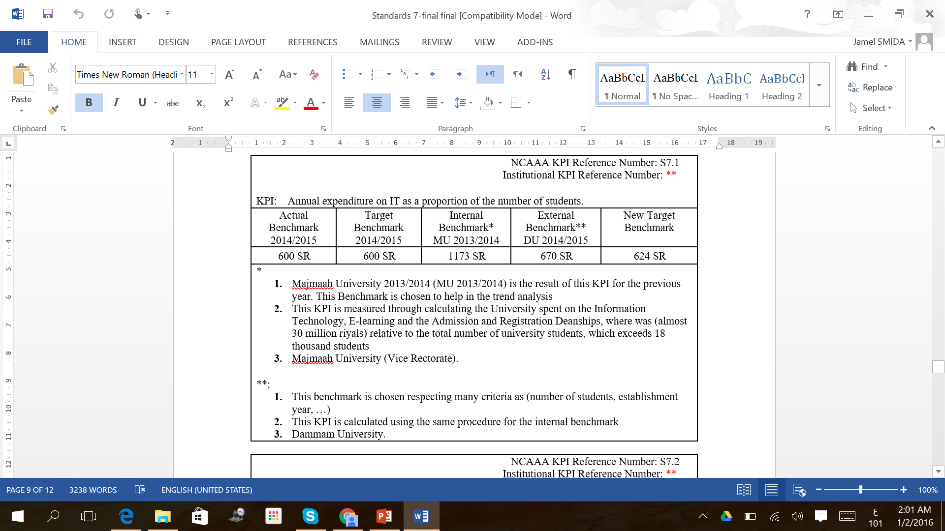
مؤشرات الأداء الرئيسية

Slide 25
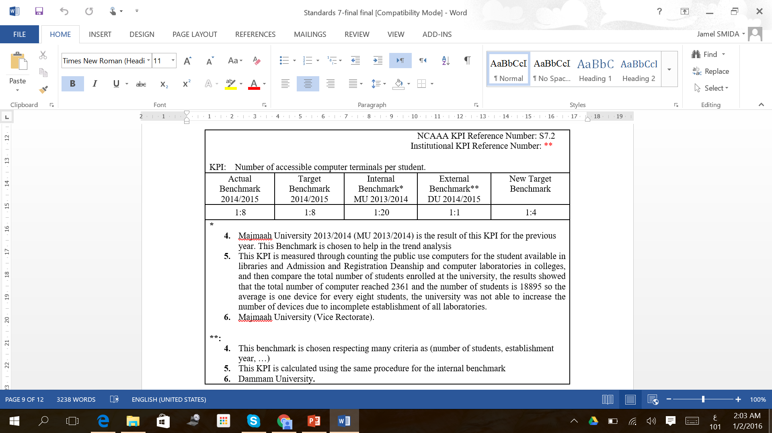
مؤشرات الأداء الرئيسية

Slide 26
اهم نقاط القوة للمعيار السابع Strengths
وجود خطة لتطوير البنية التحتية للجامعة
وجود نظام إلكتروني لإدارة المشاريع
يتم التشاور مع المستخدمين المستقبليين للمنشآت أو التجهيزات قبل الشراء أو التطوير
الحصول على شهادة المطابقة للمواصفة العالميةOHSAS 18001) ) لمختبرات كليتي العلوم والعلوم الطبية التطبيقية
يتم أخذ أراء المستخدمين الرئيسيين حول مدى كفاية وجودة المرافق والتجهيزات سنويا وتستخدم للتحسين المستمر
وجود إدارة عامة للتشغيل والصيانة يشرف عليها أحد كبار المسؤولين بالجامعة
وجود نظام إلكتروني للتشغيل والصيانة
وجود نطام فعال للتعليم الإلكتروني بالجامعة
وجود نظام فعال للخدمات الإلكترونية المختلفة بالجامعة
وجود نظام إلكتروني فعال للإتصال الإدارية بالجامعة
وجود نظام إلكتروني فعال لإدارة المجالس واللجان بالجامعة
وجود أنظمة أمن لحماية خصوصية المعلومات، وكذلك لحماية الأجهزة من الفيروسات

Slide 27
نقاط التطوير للمعيار السابع Areas for improvement
توفير المرافق الكافية لجميع فروع الجامعة
توفير نظام لمراقبة استخدام المساحات في الجامعة
تنظيم الاستخدام المشترك للمنشآت قليلة الاستخدام، مع آليات ملائمة لحماية المعدات.
القيام بالمقارنة المرجعية لمستويات توفير المرافق، الخاصة بالتدريس والمعامل والبحث، مع ما يتم توفيره من مرافق مكافئة لدى المؤسسات الأخرى المماثلة

Slide 28

شكرا لكم
جمال صميدة
لجنة الدراسة الذاتية

